Slide 1
Закономерности межэтнического взаимодействия
Лекция по дисциплине «Этнопсихология»

Slide 2

Взаимодействие - 相互关系 xiānghù guānxi

Slide 3
Психология межэтнического взаимодействия
Этническая психика ярко проявляется во взаимодействии с людьми других этносов.

Slide 4
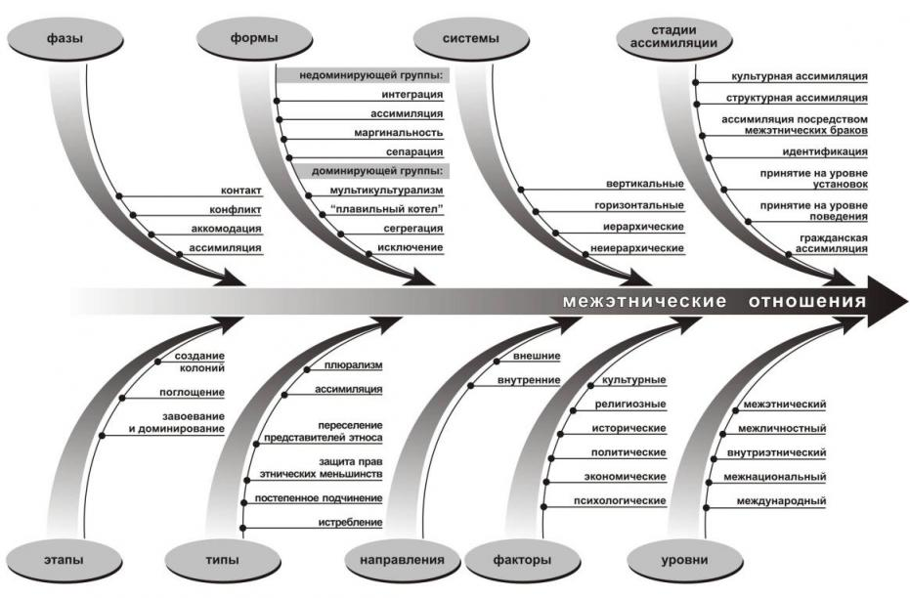
Психология межэтнического взаимодействия

Slide 5

Взаимодействие - 相互关系 xiānghù guānxi

Slide 6
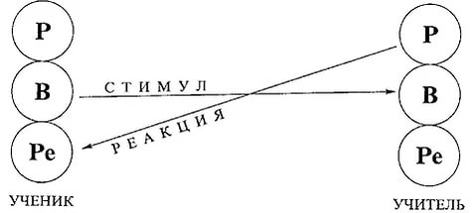
Взаимодействие - 相互关系 xiānghù guānxi
Взаимодействие = воздействие
影响 yǐngxiǎng
+ реакция
响应 xiǎngyìng

Slide 7
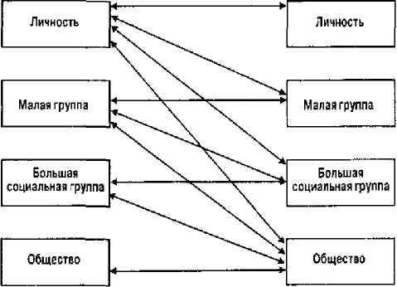
Взаимодействие - 相互关系 xiānghù guānxi
Взаимодействие = воздействие + реакция

Slide 8

Взаимодействие в психологии
Процесс влияния
影响 yǐngxiǎng
людей друг на друга

Slide 9
Этапы взаимодействия в психологии
Этапы взаимодействия
Вступление в контакт
Ориентировка в ситуации
Рабочая (деловая) фаза
Выход из контакта

Slide 10
Результаты взаимодействия

Slide 11
Этапы взаимодействия
Контакт 联系 liánxì
Конфликт 冲突 chōngtú
Аккомодация 适应 shìyìng
Ассимиляция 同化 tónghuà

Slide 12
Этапы взаимодействия
Аккомодация – изменение национальных черт и качеств
Ассимиляция – утрата различий между нациями

Slide 13
Этапы взаимодействия
Аккомодация – изменение национальных черт и качеств
Изменения в языке
Изменения традиций

Slide 14
Этапы взаимодействия
Ассимиляция – утрата различий между нациями
Общий язык
Общие традиции

Slide 15
Виды этнического взаимодействия
Воздействие
Один этнос односторонне влияет на другие.

Slide 16
Виды этнического взаимодействия
Воздействие
Один этнос является активным, доминирующим, другие – пассивными.

Slide 17
Виды этнического взаимодействия
Воздействие
Конкретные проявления - принуждение, подчинение, манипулирование.

Slide 18
Виды этнического взаимодействия
Содействие
Два или несколько этносов оказывают помощь, поддержку друг другу, достигают единства в делах и намерениях.

Slide 19
Виды этнического взаимодействия
Содействие
Высшей формой содействия выступает сотрудничество.

Slide 20
Виды этнического взаимодействия
Противодействие
Один этнос создает препятствия, трудности другим этносам.

Slide 21
Виды этнического взаимодействия
Противодействие
Формы противодействия:
Сдерживание
Активное противостояние
Военные действия

Slide 22
Этническая норма
1) это требования к личности и специфическим малым группам (семья, род, община) со стороны этноса в целом.

Slide 23
Приведите пример !
1) это требования к личности и специфическим малым группам (семья, род, община) со стороны этноса в целом.

Slide 24
Этническая норма
2) образец этнических суждений и (или) предписание поведения, действий, поступков, целесообразных и обязательных с точки зрения этноса.

Slide 25
Приведите пример !
2) образец этнических суждений и (или) предписание поведения, действий, поступков, целесообразных и обязательных с точки зрения этноса.

Slide 26
Психология межэтнического взаимодействия

Slide 27
Стратегии межэтнического взаимодействия
Интеграция – включение малого этноса в состав доминирующего.
Ассимиляция – поглощение малого этноса доминирующим.
Маргинальность – отказ малого этноса следовать нормам культуры доминирующего.
Сепарация – отделение малого этноса от доминирующего.

Slide 28
Стратегии межэтнического взаимодействия
Мультикультурализм – одновременное признание норм разных этносов.
«Плавильный котел» – аккомодация культурных норм разных этносов.
Сегрегация (дискриминация) – ограничение норм культуры малых этносов.
Исключение (геноцид) – принудительная ассимиляция либо уничтожение этноса.

Slide 29
Психология межэтнического взаимодействия

